Slide 1
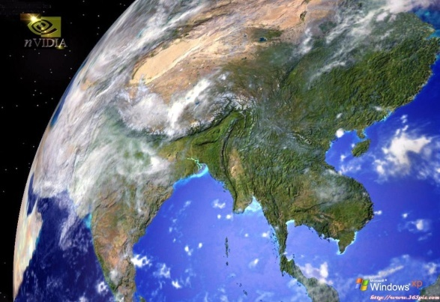



CHƯƠNG 1:CHÂU ÂU
TIẾT :VỊ TRÍ ĐỊA LÝ VÀ ĐẶC ĐIỂM TỰ NHIÊN CỦA CHÂU ÂU

Slide 2
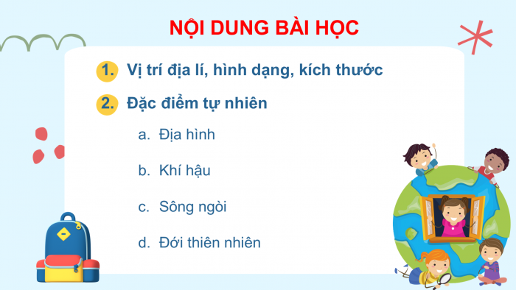
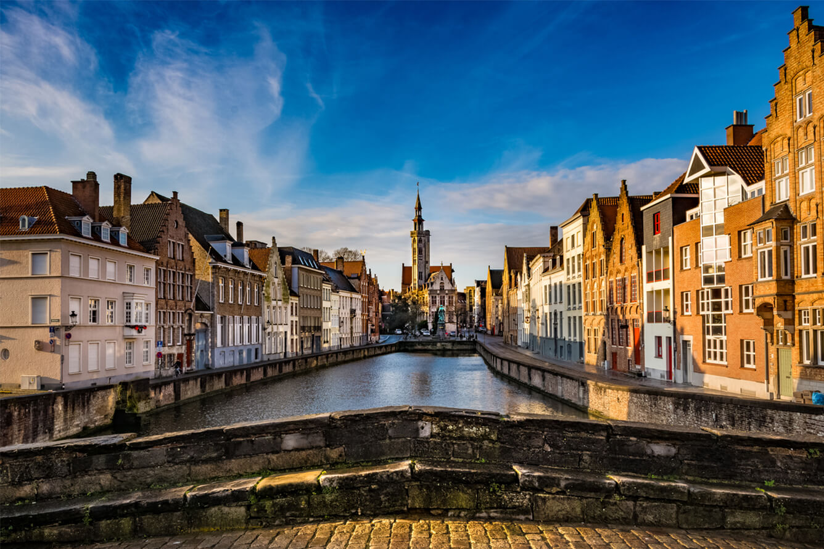

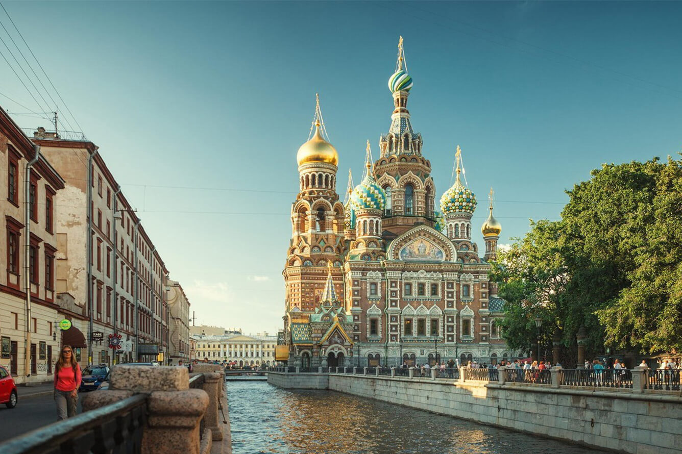

KHỞI ĐỘNG
Em hãy trình bày một số thông tin mà em biết về châu Âu.
->Châu Âu là một châu lục rất đẹp,Ở đó có nhiều thành phố với các điểm đến không nên bỏ qua khi đến với châu lục này
Dòng Neva
chuông Big Ben
Tháp Eiffel
tháp nhà thờ

Slide 3
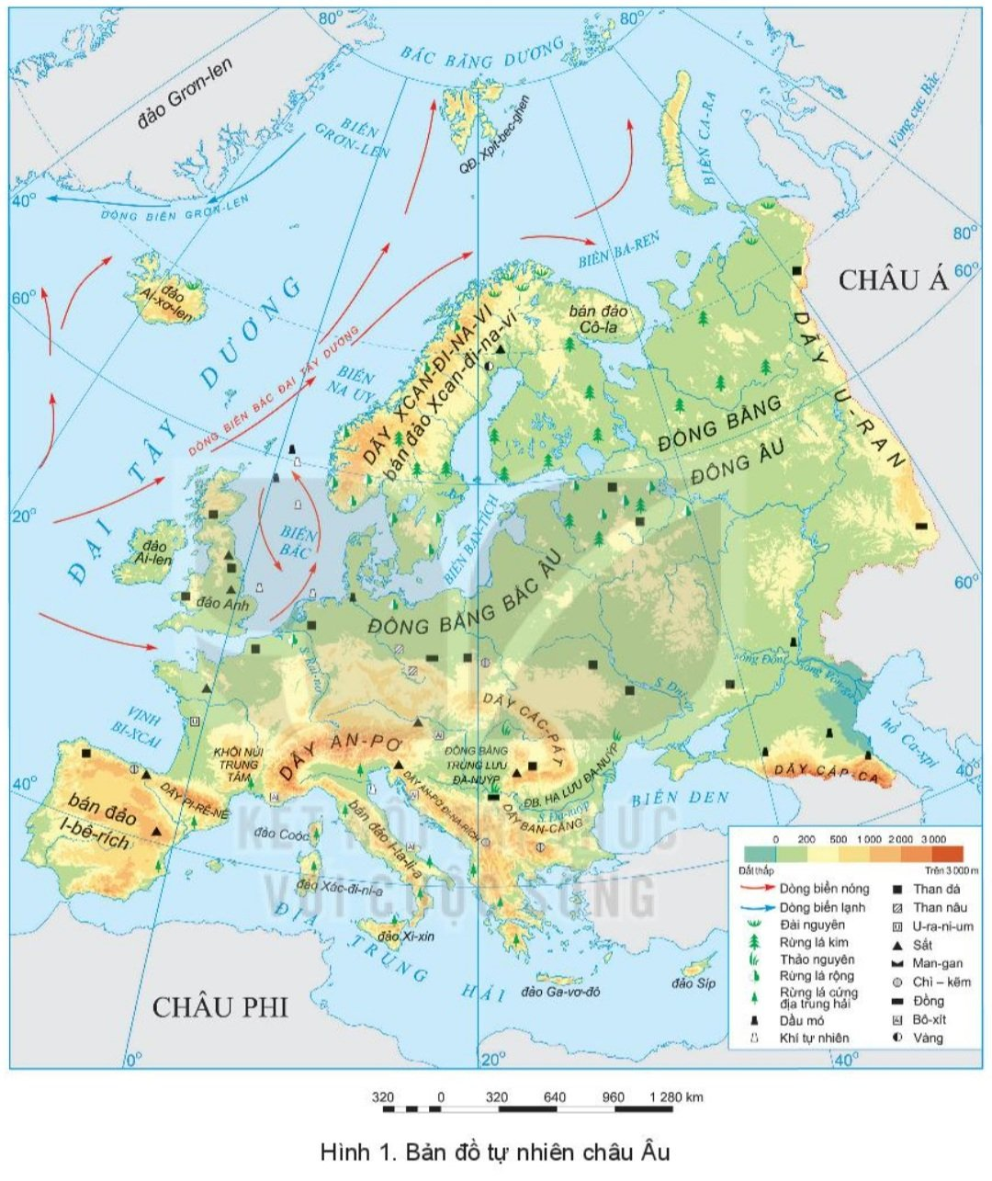
Quan sát Hình 1 – Bản đồ tự nhiên châu Âu SGK tr.97, đọc thông tin mục 1 SGK tr.96 và trả lời câu hỏi:
Trình bày đặc điểm vị trí địa lí, hình dạng và kích thước châu Âu.
Kể tên các biển và đại dương bao quanh châu Âu.

Slide 4

*Vị trí:Phía tây tiếp giáp lục địa Á-Âu
*Tiếp giáp:
+)Châu lục:châu Phi,châu Á
+)Đại dương:Bắc Băng Dương,Đại Tây Dương,Địa Trung Hải
+)Vị trí địa lý:Nằm ở 36°B – 71°B
->Phần lớn lãnh thổ ở đới ôn hòa
*Diện tích:10 triệu km²
->Đường bờ biển bị cắt xẻ mạnh, tạo thành nhiều bán đảo, biển, vũng, vịnh ăn sâu vào đất liền.

Slide 5
THẢO LUẬN NHÓM
Đọc thông tin mục 2a, 2b, 2c, 2d, quan sát Hình 1-7 SGK tr.97-100, thảo luận và thực hiện nhiệm vào Phiếu học tập số 1:
Nhóm 1: Tìm hiểu đặc điểm tự nhiên của châu Âu về địa hình.
Nhóm 2: Tìm hiểu đặc điểm tự nhiên của châu Âu về khí hậu.
Nhóm 3: Tìm hiểu đặc điểm tự nhiên của châu Âu về sông ngòi.
Nhóm 4: Tìm hiểu đặc điểm tự nhiên của châu Âu về đới thiên nhiên.

Slide 6
  Đặc điểm các khu vực địa hình chính ở châu Âu (2 khu vực):
Đồng bằng | Miền núi
Chiếm 2/3 diện tích châu lục, gồm ĐB. Bắc Âu, ĐB. Đông Âu, ĐB. Trung và hạ lưu sông Đa-nuýp,… Các đồng bằng hình thành do nhiều nguồn gốc khác nhau => Đặc điểm địa hình khác nhau. | Địa hình núi già phía bắc và vùng trung tâm châu lục (dãy Xcan-đi-na-vi, U-ran,...). Phần lớn có độ cao trung bình hoặc thấp. Địa hình núi trẻ phía nam (dãy An-pơ, Cac-pat, Ban-căng...). Phần lớn có độ cao trung bình dưới 2000m.

Slide 7
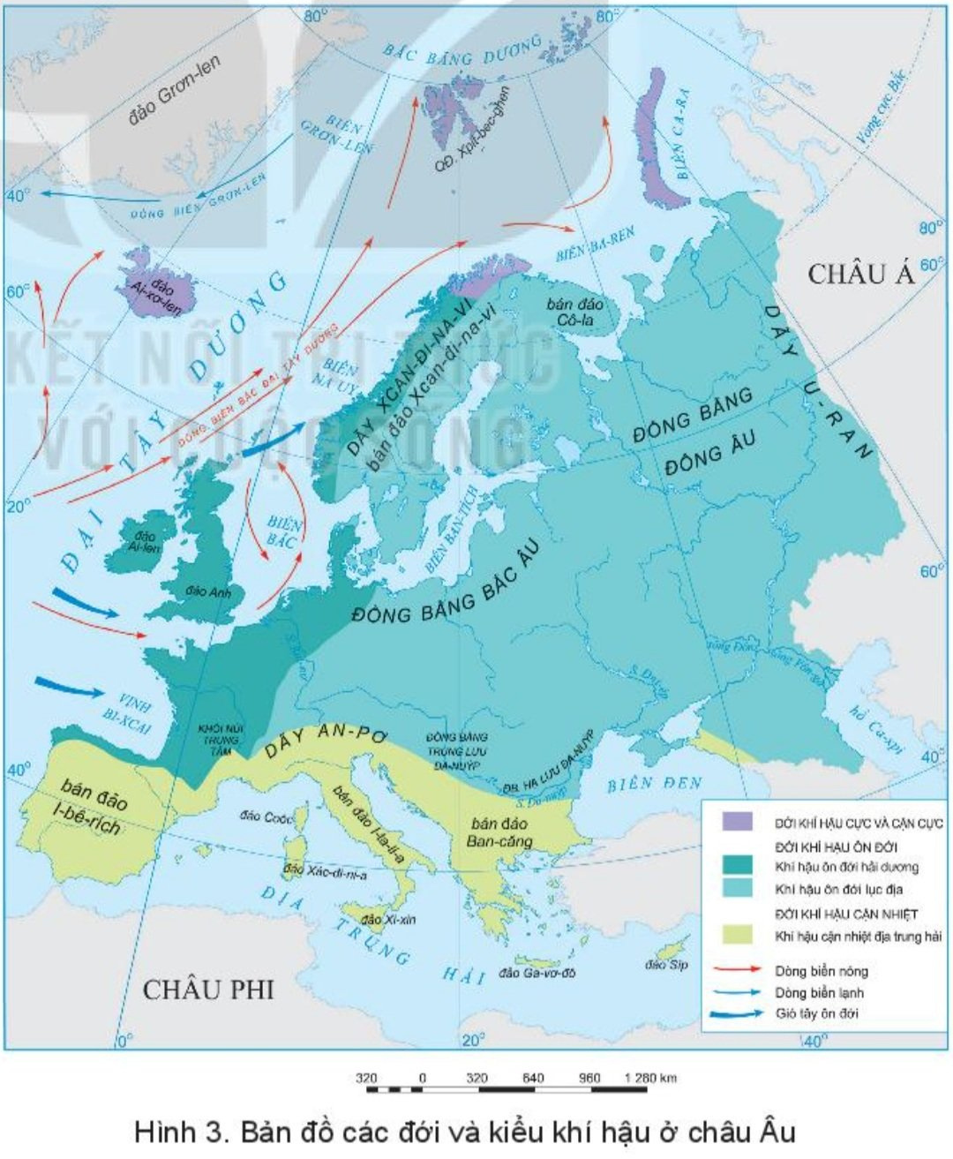







XÁC ĐỊNH VÀ NÊU ĐẶC ĐIỂM KHÍ HẬU CỦA CHÂU ÂU TRÊN BẢN ĐỒ

Slide 8
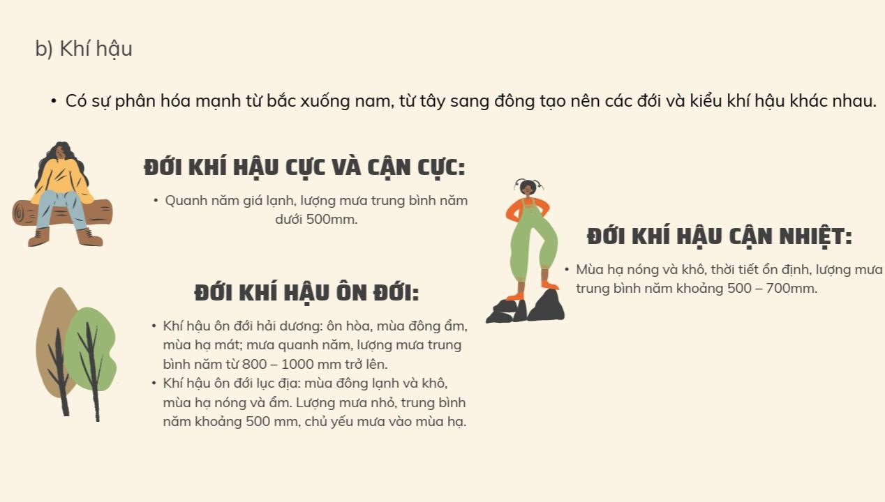

Slide 9
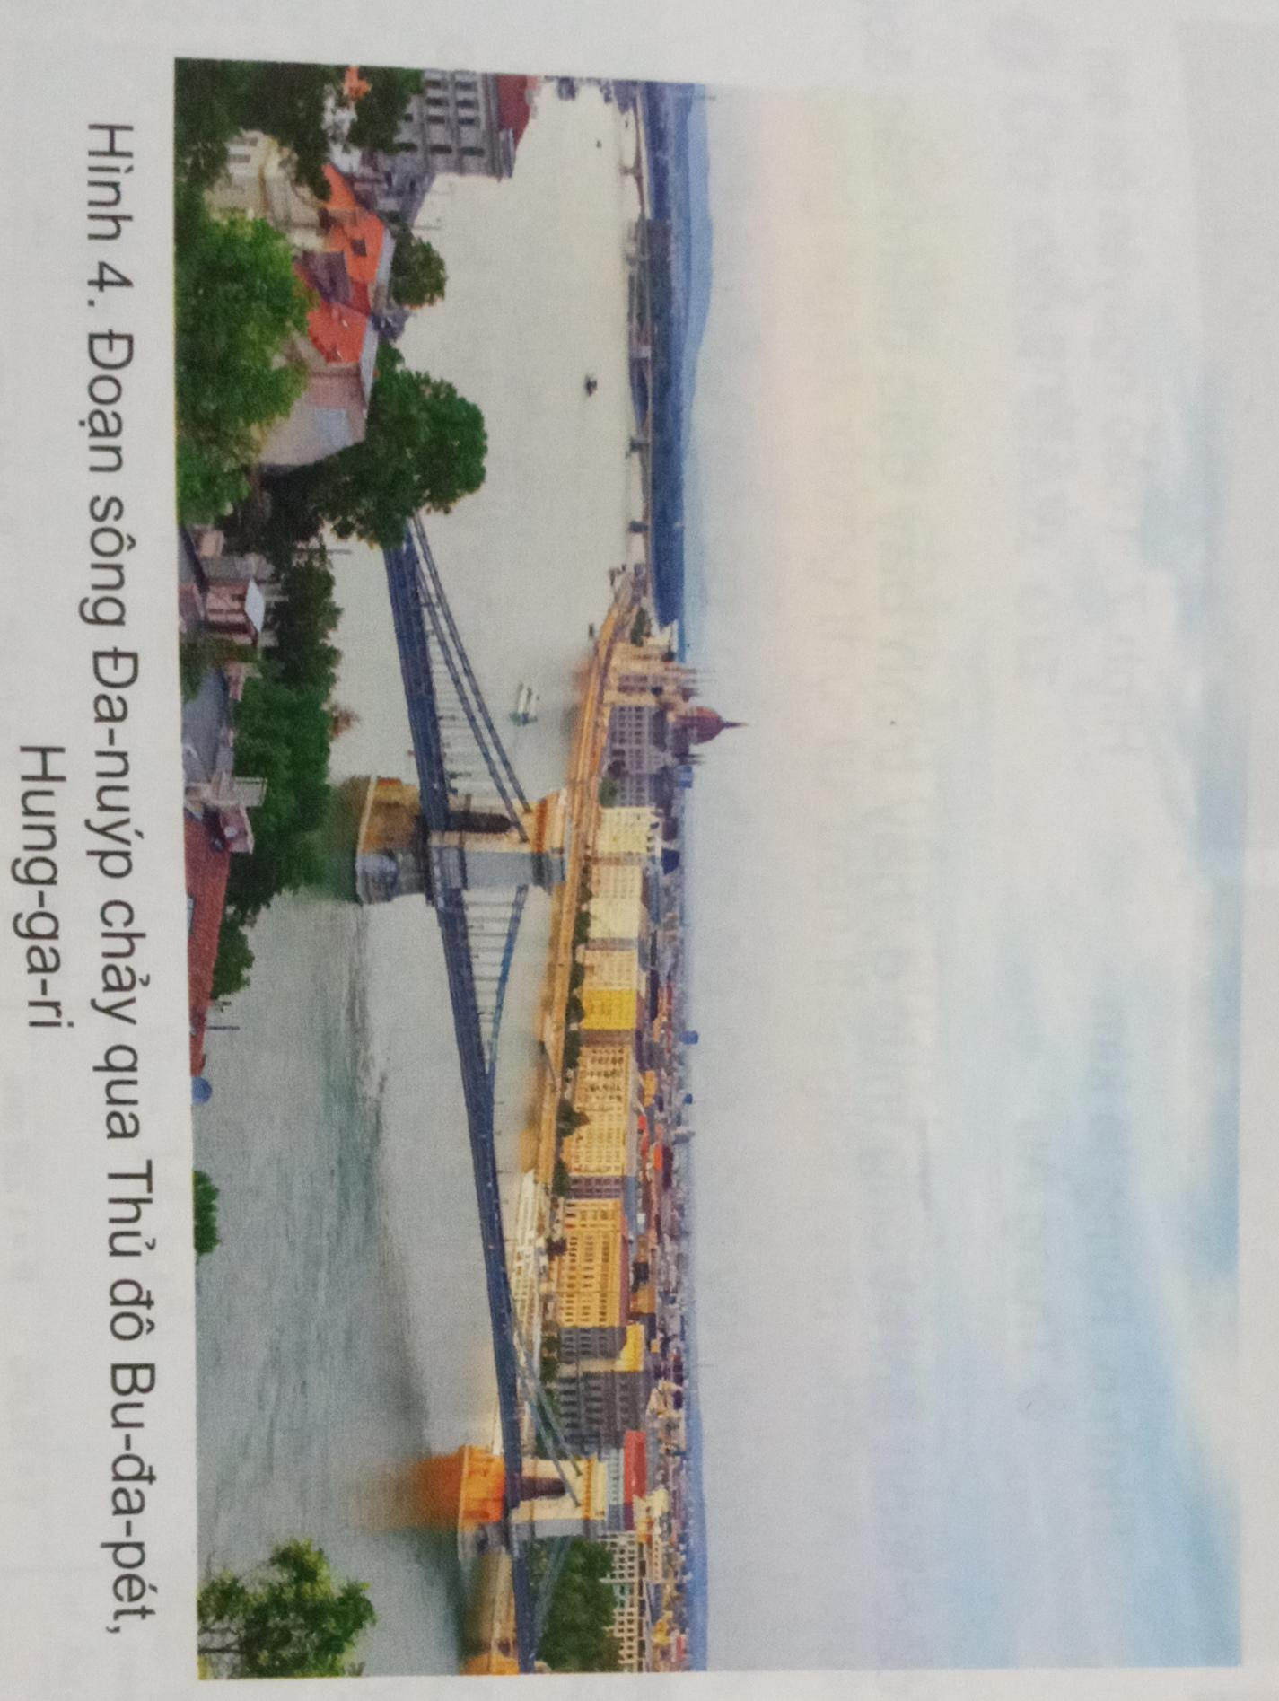
EM CÓ BIẾT ?
Sông Von-ga(3 690 km)là con sông dài nhất và nhiều nước nhất Châu Âu,bắt đầu từ vùng đồi Van-đai và đổ vào hồ Ca-spi.Sông Đa-nuýp (2 850 km)là con sông dài thứ hai, bắt đầu từ sườn đông dãy núi Rừng Đen thuộc lãnh thổ Đức và đổ vào Biển Đen.Sông Rai-nơ dài 1 320 km,bắt nguồn từ hồ trên dãy An-pơ thuộc Thụy Sĩ và đổ vào Biển Bắc

Slide 10
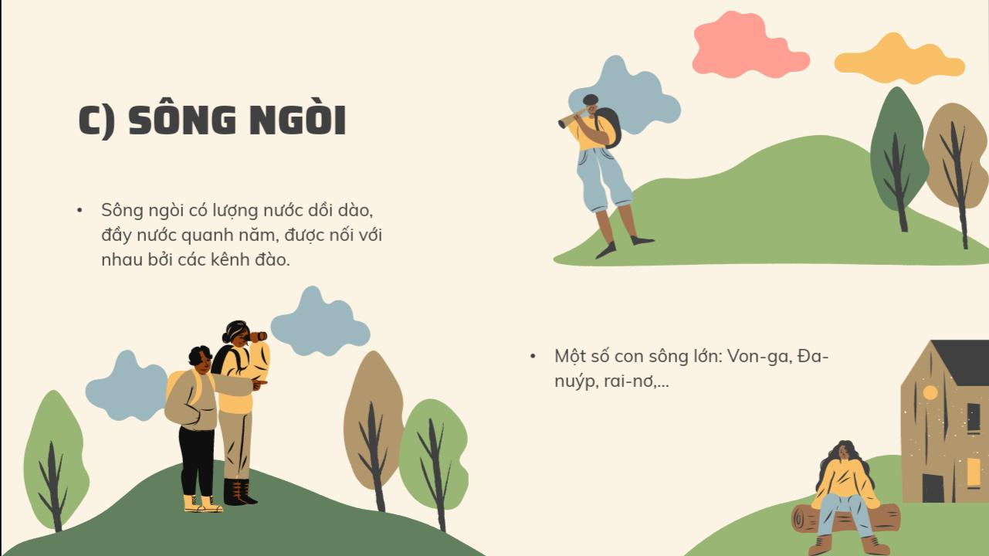

Slide 11
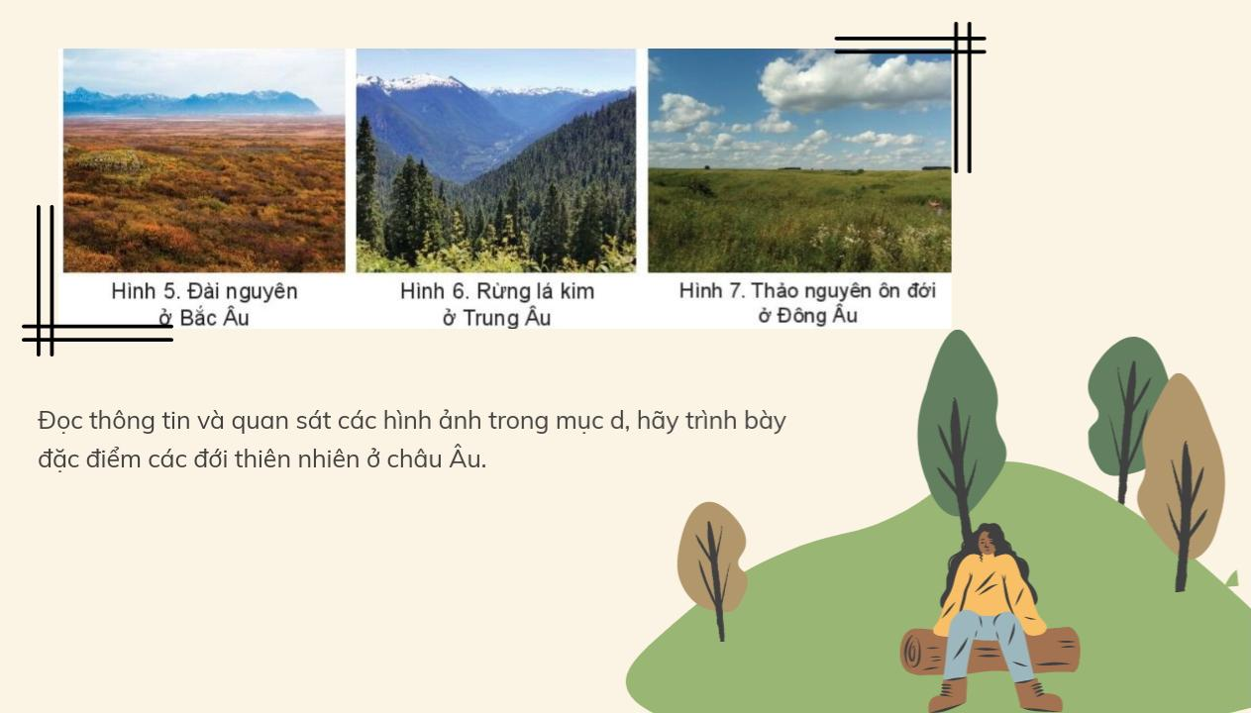

Slide 12
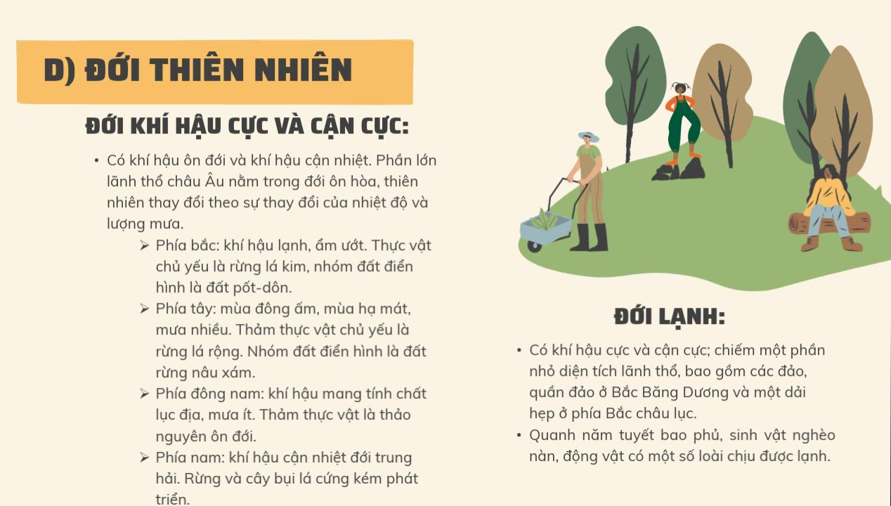

Slide 13
LUYỆN TẬP
Câu 1. Địa hình ở châu Âu chia làm bao nhiêu dạng địa hình chính?
A. 1 dạng địa hình chính.
B. 2 dạng địa hình chính.
C. 3 dạng địa hình chính.
D. 4 dạng địa hình chính.
Câu 2. Dãy núi nào có độ cao và độ sộ nhất ở Châu Âu?
A. Dãy An-pơ.
B. Dãy Các-pát.
C. D.Ban-căng.
D. Dãy A-pen-nin.

Slide 14
LUYỆN TẬP
Câu 3. Núi trẻ ở châu Âu phân bố tập trung ở đâu?
A. Phía Nam.
B. Phía Bắc.
C. Phía Đông.
D. Phía Tây.
Câu 4. Môi trường nào có lượng mưa lớn nhất châu Âu?
A. Ôn đới lạnh.
B. Ôn đới lục địa.
C. Ôn đới hải dương.
D. Địa Trung Hải.

Slide 15
LUYỆN TẬP
Câu 5. Sông nào có chiều dài lớn nhất ở châu Âu?
A. Sông Vôn-ga.
B. Sông Đa-nuýp.
C. Sông Rai-nơ.
D. Sông Don.
Câu 6. Đặc điểm nào sau đây, không đúng với vị trí địa lí, hình dạng, kích thước lãnh thổ châu Âu?
A. Đường bờ biển bị cắt sẻ mạnh.
B. Là bộ phân phía tây lục địa Á - Âu.
C. Có hai mặt tiếp giáp với các đại dương.
D. Nằm giữa các vĩ tuyến 36°B và 71°B.

Slide 16
LUYỆN TẬP
Câu 7. Đặc điểm nào sau đây không đúng với thiên nhiên trong đới ôn hòa ở Châu Âu?
A. Chiếm một phần nhỏ diện tích lãnh thổ.
B. Chiếm phần lớn diện tích lãnh thổ.
C. Thiên nhiên thay đổi phụ thuộc vào nhiệt độ và lượng mưa.
D. Động vật đa dạng về số loài và số lượng cá thể trong mỗi loài.
Câu 8. Ở châu Âu có mấy kiểu khí hậu chính?
A. Hai kiểu.
B. Ba kiểu.
C. Bốn kiểu.
D. Năm kiểu.

Slide 17
LUYỆN TẬP
Câu 9. Kiểu khí hậu nào chiếm phần lớn diện tích châu Âu?
A. Ôn đới.
B. Nhiệt đới.
C. Địa Trung Hải.
D. Cận cực.
Câu 11. Thảm thực vật nào chiếm diện tích điển hình ở châu Âu?
A. Lá rộng, lá kim.
B. Lá kim, hỗ giao.
C. Hỗn giao, đồng cỏ.
D. Đồng cỏ, lá rộng.

